Slide 1
20181205
写Muon的物理条及产生子，调程序，看中子产额
电磁过程：DSPhysiclists的LiveMore模拟宇宙线产生的中子数有问题，因此采用DMXPhysicLists的电磁过程
强作用过程：DMXPhysiclist的中子作用有问题，采用DSPhysiclists的强作用过程
(对比的root见

Slide 2
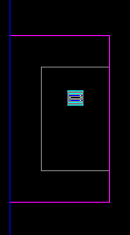
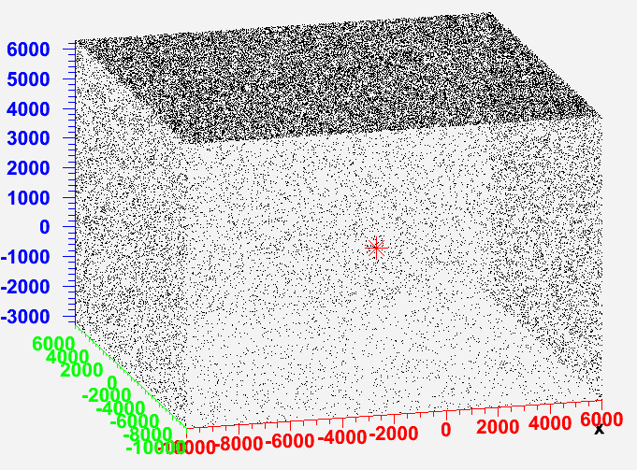
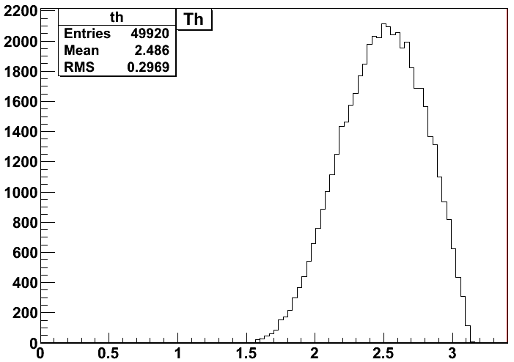
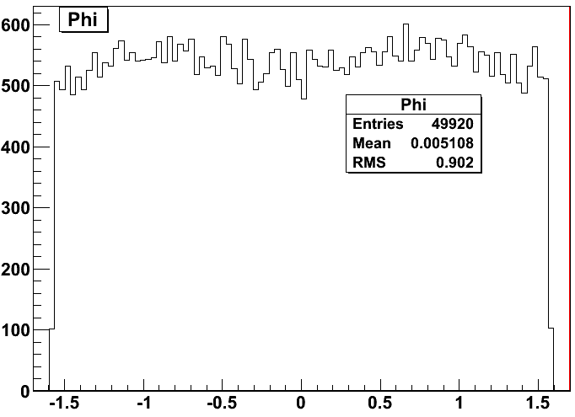
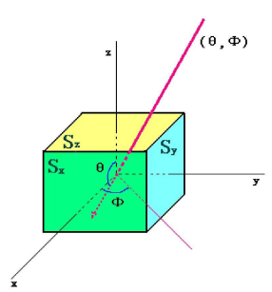
JUNO的1000万地表宇宙线事例
投影计算，产生子的放置点大厅外岩石延伸3m：
正面63.3%N，四个侧面总36.7%
宇宙线通量：上面200Hz，侧面的宇宙线通量为29Hz
条件&cut:
Norite和Air中的除μ之外的带电粒子KE<10MeV--fStopAndkill；
cutForGamma=1.mm; cutForElectron=0.10mm; cutForPositron= 0.10*mm;
岩石
3m
3m
6.6m
10m
岩石3.15g/cm²,元素：O,Si,Al,Fe等(需换成JUNO)

Slide 3
400万事例：
Muon_1000000_20181116.root
Muon_1000000_20181119.root
Muon_1000000_20181119_1.root
Muon_1000000_20181120.root
400万事例，穿过外层液氩flux= 17531
内层液氩flux= 5966
realtime132s：上面63.6%*400W/(200Hz*16m*16m) =49.7s
侧面36.7%*400W/(29Hz*16m*9.6m*4) = 82.4s
挑选条件：preStep≠ActiveLAr; postStep=ActiveLAr
preStep≠LAr; postStep=LAr（穿过即计数）
Scale后：宇宙线通量外层液氩132Hz，内层液氩45Hz
死时间(假设veto100%)：E:220v/cm，T_{drift}:1ms，dead_time:13.2%
中子通量：(lastTrackID≠trackID) (重复计数)
neutron flux in Cryo*=4427
neutron_flux in LAr=3273 neutron_flux in ActiveLAr=1510
Scale后：中子通量外层液氩24.8Hz，内层液氩11.4Hz
ActiveLAr中1510个中子物理过程：
8840次1091 传播
108次4121 非弹散射
3次4131 nCapture

Slide 4
20181102/Muon_1000000_20181127.root
μ在3m岩石中子的产额(去掉重复trakID & 非弹重复计数 & μ传到3m岩石外kill)
Neutron_Create_Rock=103265 为：0.10/μ
理论产额：0.023/μ(7.5GeV) PHYSICAL REVIEW D, VOLUME 64, 013012

Slide 5
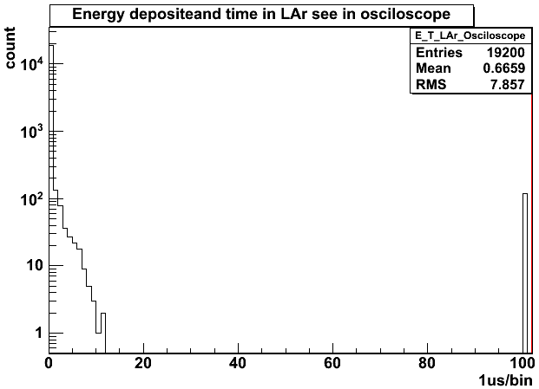
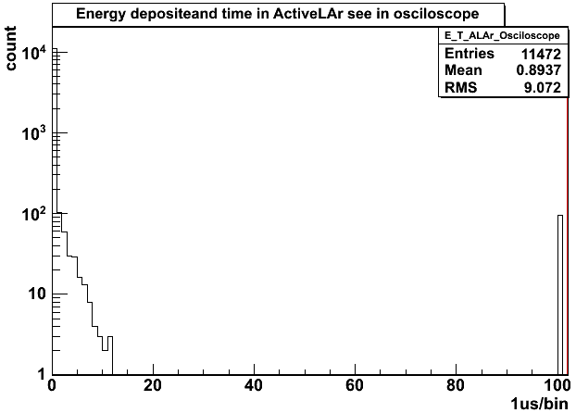
以外层液氩第一个由能量沉积>0.1eV的Step的PGlobalTime为star time，统计之后每微秒的总能量沉积>0.1keV的计数:
事例基本在11us内结束，有~1%的PGlobalTime>100us

Slide 6
下一步计划：
宇宙线模拟考虑外层液氩veto时间窗口的效果，看本底计数，及0.15-1keV的能量沉积
岩石的天然放射性及屏蔽层选择
在其它本底？

